Slide 2
Recursos Hídricos y Permisos Proyectos Mineros
Gestionar la incertidumbre desde el diseño del proyecto
II Workshop PERPROMIN 2026

Slide 3
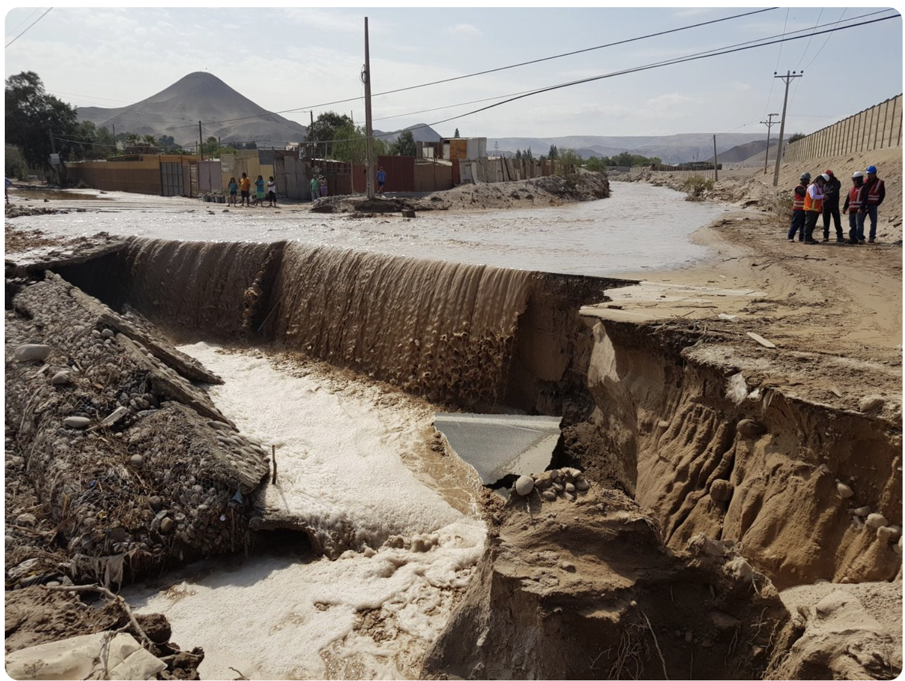
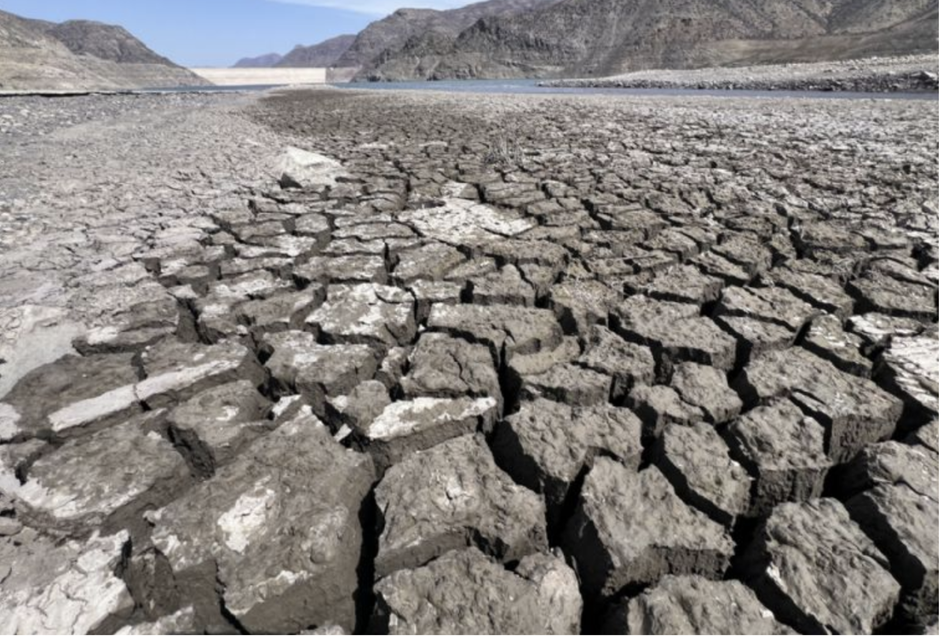
Los eventos extremos ya forman parte de nuestra realidad

Slide 4
INCORPORACIÓN TEMPRANA DE LA VARIABLE HÍDRICA
EXPLORACIÓN
PREFACTIBILIDAD
FACTIBILIDAD
INGENIERIA
PERMISOS
CONSTRUCCIÓN
OPERACIÓN
CIERRE
REDUCE LA INCERTIDUMBRE

Slide 5
¿POR QUÉ INCORPORAR TEMPRANAMENTE
LA VARIABLE HÍDRICA?
CONDICIONA EL DISEÑO DEL PROYECTO
REDUCE LA INCERTIDUMBRE TÉCNICA
ANTICIPA RIESGOS
FORTALECE LA EVALUACIÓN AMBIENTAL Y SECTORIAL

Slide 6
¿QUÉ INFORMACIÓN NECESITAMOS CONOCER?
COMPRENDER EL FUNCIONAMIENTO DEL SISTEMA HÍDRICO
Disponibilidad de agua
Hidrografía e hidrología
Hidrogeología
Calidad de aguas
Ecosistemas asociados
Eventos extremos

Slide 7
DEL CONOCIMIENTO TÉCNICO A LOS PERMISOS
INFORMACIÓN DE CALIDAD
MODELO CONCEPTUAL
GESTIONAR LA INCERTIDUMBRE MEDIANTE INFORMACIÓN PERTINENTE Y CONSISTENTE
DISEÑO DEL PROYECTO
EVALUACIÓN DE IMPACTOS
PERMISOS

Slide 8
RECOMENDACIONES PRÁCTICAS
Incorporar tempranamente la variable hídrica.
Generar información suficiente y consistente.
Integrar hidrología, hidrogeología, ingeniería y medio ambiente.
Utilizar la modelación como herramienta.
Entender los permisos como consecuencia de un proyecto técnicamente bien desarrollado.

